Slide 1

AURA INGENIERÍA
AVANCE DE PROYECTO
Sistema de Sismicidad
Objetivo, requerimientos y casos de uso
2 de noviembre de 2026

Slide 2
Objetivo
Monitorear el estado sísmico de los polígonos de El Teniente a partir de la tabla de Codelco, con continuidad ante cortes de red y acceso desde la sala y el celular.
01
Lectura en la mina
El computador en la red de Codelco obtiene la tabla y guarda cada lectura.
02
Página pública
Resumen, monitoreo, historial y muro de gráficos, en sala y en celular.
03
Respaldo periódico
Cada cinco minutos la página recibe un respaldo. Si se corta el enlace, sigue con el último.
04
Historial conservado
Lo que ya llegó a la página no se pierde al cambiar la carpeta del computador.
05
Arranque automático
El PC de la mina inicia solo, reintenta ante cortes y deja registro en arranque.log.
Aura Ingeniería · Sistema de Sismicidad · 2 de noviembre de 2026
02

Slide 3
Cómo opera la lectura
1
Consulta
El computador lee la tabla sísmica en la red de la mina, sin VPN.
2
Registro local
Guarda la lectura en la base del computador de la mina.
3
Respaldo
Cada cinco minutos envía el reporte y las lecturas a la página.
4
Consulta en vivo
Con el túnel abierto, la página puede pedir la lectura actual.
5
Continuidad
Si falla la red o el túnel, la página muestra el último respaldo válido.
Aura Ingeniería · Sistema de Sismicidad · 2 de noviembre de 2026
03

Slide 4
Requerimientos funcionales
Lo que el sistema hace al capturar y publicar la lectura.
RF-01 Lectura Codelco
RF-05 Historial y muro
Lee la tabla sísmica cuando el computador está en la red de la mina.
Conserva el historial de lecturas y el muro de gráficos.
RF-02 Guardado local
RF-06 Estado de tabla
Almacena cada lectura válida en la base del computador de la mina.
El estado Centro, Inferior o Superior es el que informa la tabla.
RF-03 Resumen
RF-07 Respaldo
Muestra totales, estados y la hora de la última lectura.
Envía un respaldo a la página cada cinco minutos.
RF-04 Monitoreo
RF-08 Sin conexión
Presenta cada polígono con estado, frecuencia, magnitud y cota.
Si no hay lectura en vivo, la página sirve el último respaldo.
Aura Ingeniería · Sistema de Sismicidad · 2 de noviembre de 2026
04

Slide 5
Requerimientos funcionales
Lo que el sistema hace para conectar, arrancar y diagnosticar.
RF-09 Túnel
RF-13 Registros
Registra la dirección del túnel para que la página consulte en vivo.
Deja trazas en arranque.log y arranque-tunel.log.
RF-10 HTTP/2
RF-14 Página pública
El túnel opera por HTTP/2, compatible con la red de la mina.
Publica en sismicidad.desarrolloapp.workers.dev.
RF-11 Arranque
RF-15 Sala y celular
Al encender Windows, el servicio de lectura y túnel inicia solo.
La misma página sirve en el computador de sala y en el celular.
RF-12 Reintento
RF-16 Conservación
Si se corta la red, el sistema reintenta sin volver a abrir el puente.
El historial ya recibido en la página se conserva al cambiar de carpeta.
Aura Ingeniería · Sistema de Sismicidad · 2 de noviembre de 2026
05

Slide 6
Requerimientos no funcionales
Condiciones de operación. No agregan pantallas: fijan cómo se comporta el sistema.
RNF-01 Navegador
RNF-05 Continuidad
La página se abre en el navegador y se acomoda en pantallas angostas.
Ante corte de túnel o red, la página permanece usable con el último respaldo.
RNF-02 Datos
RNF-06 Recuperación
Lecturas locales en SQLite. Respaldo e historial en la página (Cloudflare).
El arranque automático reintenta sin intervención manual reiterada.
RNF-03 Idioma
RNF-07 Observabilidad
Los textos de operación están en español.
Los registros permiten confirmar Pagina avisada y el estado del túnel.
RNF-04 Red mina
RNF-08 Secreto
La lectura en vivo exige red Codelco, sin VPN, hacia la tabla fuente.
El registro del puente y el respaldo exigen el secreto configurado.
Aura Ingeniería · Sistema de Sismicidad · 2 de noviembre de 2026
06

Slide 7
Casos de uso
CU-01
Lectura en vivo
El sistema en la mina consulta la tabla, guarda la lectura y la deja disponible.
CU-02
Consulta en la página
El usuario abre resumen, monitoreo, historial o muro, en sala o en celular.
CU-03
Envío de respaldo
Cada cinco minutos el computador envía el reporte y las lecturas a la página.
CU-04
Registro del túnel
El arranque publica la URL del túnel para la consulta en vivo.
CU-05
Continuidad ante corte
Ante falla, reintenta y la página sirve el último respaldo válido.
CU-06
Arranque automático
Al encender el PC, inicia lectura y túnel sin repetir Iniciar puente.
CU-07
Diagnóstico
Se revisan arranque.log y arranque-tunel.log para confirmar el estado.
Aura Ingeniería · Sistema de Sismicidad · 2 de noviembre de 2026
07

Slide 8
Arquitectura vigente
Capas con las que está construido el sistema en este avance.
Capa | Elemento | Función
Mina | FastAPI + Python | Lee la tabla Codelco y guarda lecturas
Mina | SQLite | Historial local del computador
Mina | cloudflared HTTP/2 | Túnel hacia la página
Mina | Tarea Windows | Arranque y reinicio automático
Nube | Cloudflare Worker | Sirve la página y el proxy en vivo
Nube | Respaldo / historial | Recibe POST cada 5 minutos
Presentación | React | Resumen, monitoreo, historial y muro
Operación | arranque.log | Confirma Pagina avisada
Operación | arranque-tunel.log | Estado del túnel
Aura Ingeniería · Sistema de Sismicidad · 2 de noviembre de 2026
08

Slide 9
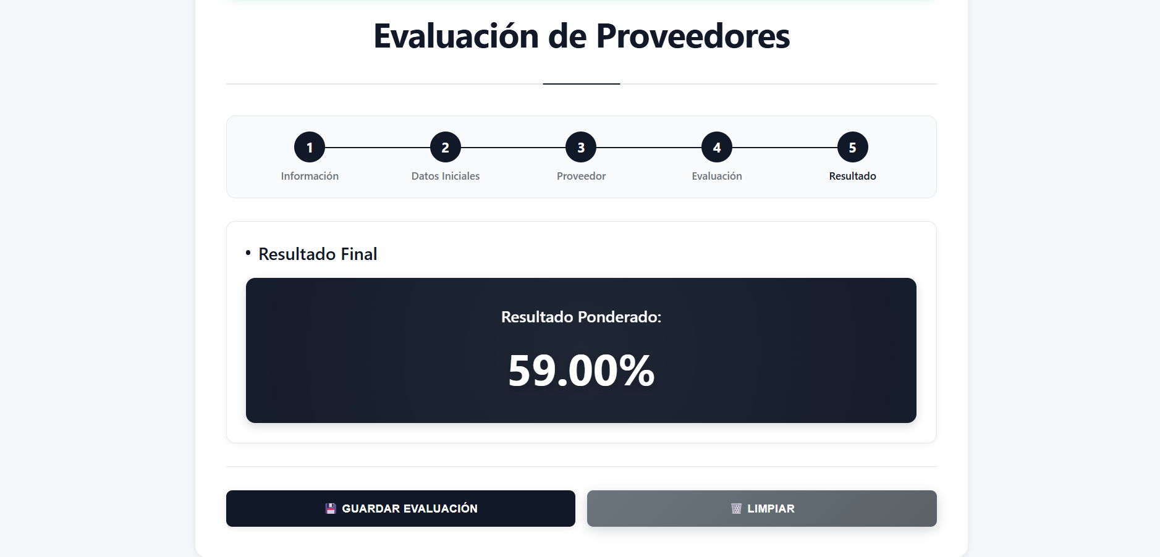
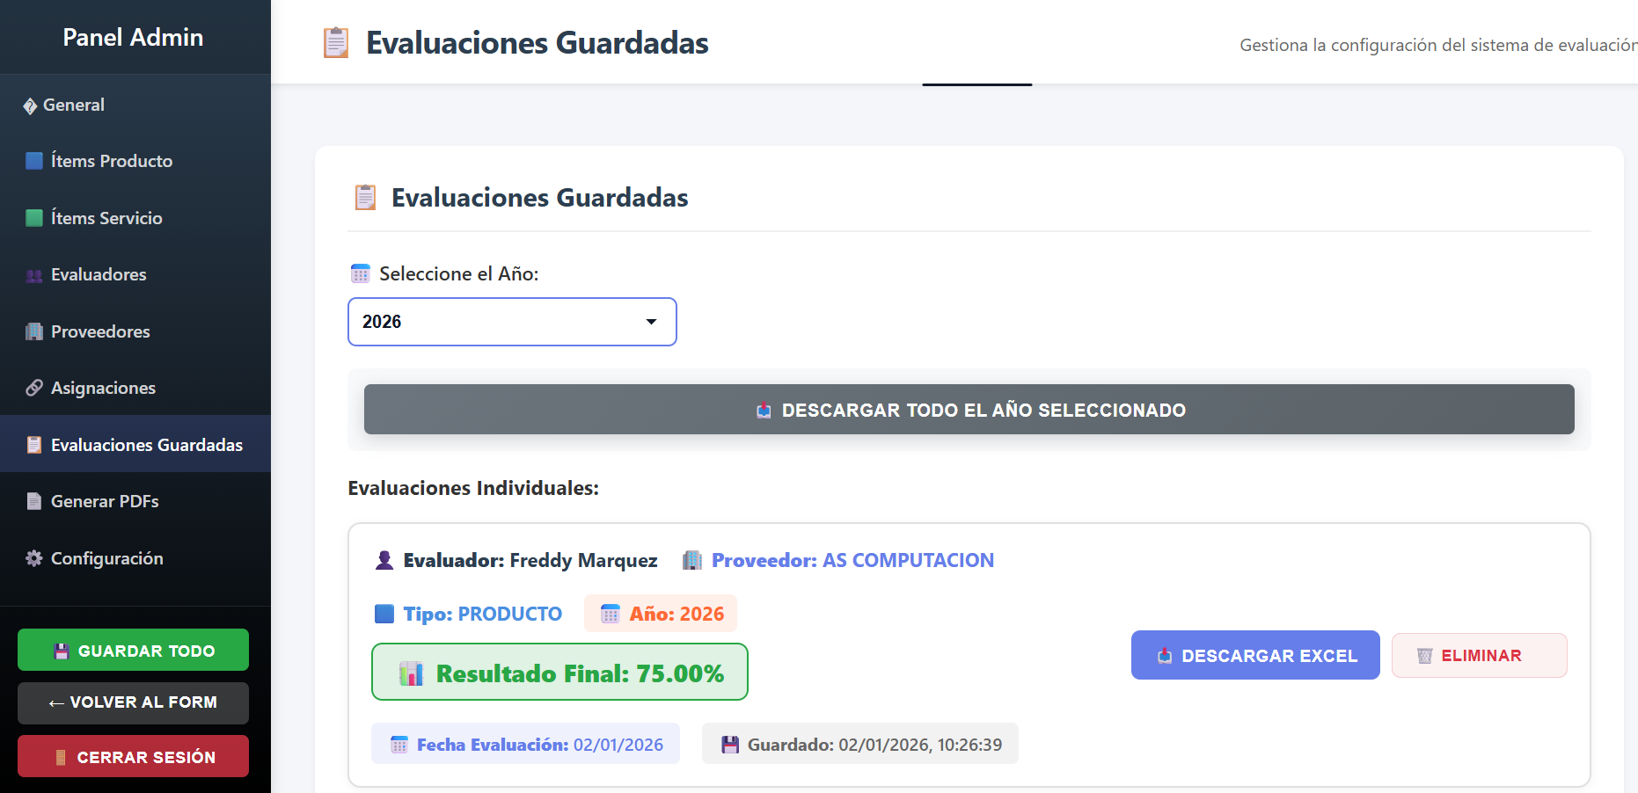
Evidencia de este avance
Desarrollo
La arquitectura, el flujo y la operación están en la presentación de la carpeta Desarrollo.
Avance
Este informe fija el objetivo, los requerimientos funcionales y no funcionales, y los casos de uso.
Aura Ingeniería · Sistema de Sismicidad · 2 de noviembre de 2026
09

Slide 10
Estado de este avance
La página, el respaldo, el historial y el arranque del computador están listos. Esta presentación fija el objetivo, los requerimientos y los casos de uso. El detalle de arquitectura está en la presentación de la carpeta Desarrollo.
01
Desarrollo
Quedó la presentación técnica del sistema. No se usaron pantallazos en este informe.
02
Antecedentes
Conserva el formato de presentación de Aura y la página guardada de referencia.
03
Entrega final
Queda vacía hasta el cierre, igual que en Sistema SGH.
04
Dónde está
Esta copia está en Descargas, en 26. Sistema de Sismicidad, para revisión.
Aura Ingeniería · Sistema de Sismicidad · 2 de noviembre de 2026
10

